Slide 1
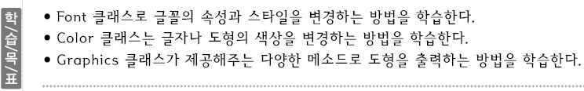
19. 그래픽 사용자 인터페이스(GUI)
가메출판사

Slide 2
목차
01. Graphics 클래스
02. Font 클래스
03. Color 클래스
04. Graphics 클래스
05. 애플릿
가메출판사

Slide 3

01. Graphics 클래스
g.drawString("출력할 문자열", 50, 50);
가메출판사

Slide 4

02. Font 클래스
Font f = new Font("궁서체", Font.BOLD, 12);
g.setFont(f);
가메출판사

Slide 5

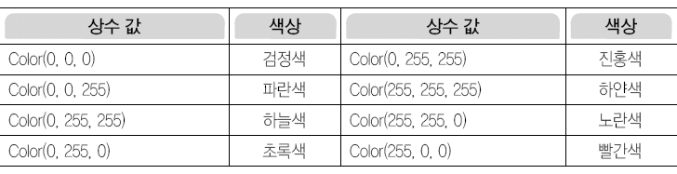
03. Color 클래스
가메출판사

Slide 6
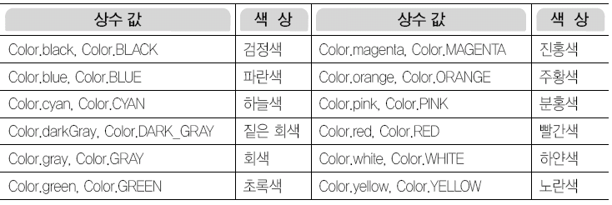
03. Color 클래스
가메출판사

Slide 7
03. Color 클래스
Color c = new ColorColor(255, 0, 0);
g.setColor(c);
g.setColor(Color.RED);
가메출판사

Slide 8
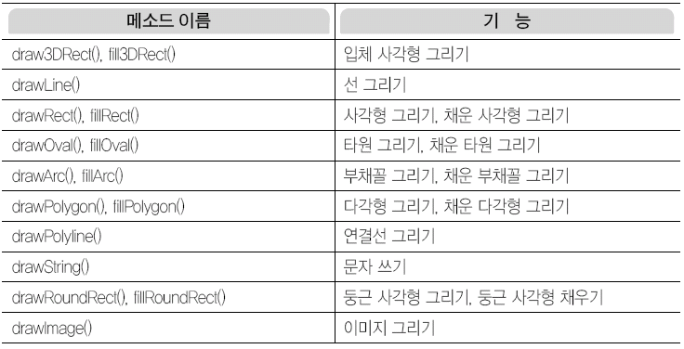
04. Graphics 클래스
가메출판사

Slide 9
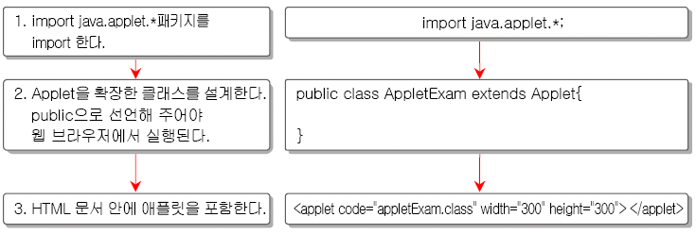
05. 애플릿
가메출판사

